Slide 1
時鐘辨識
報告人：陳韋硯

Slide 2
目錄
一、問題描述
二、使用工具
三、程式設計
四、結果與討論

Slide 3
問題描述

Slide 4
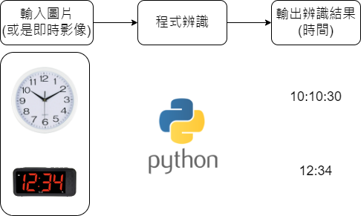
問題描述
實驗先以指針式的時鐘為主

Slide 5
使用工具

Slide 6



使用工具

Slide 7
程式設計

Slide 8
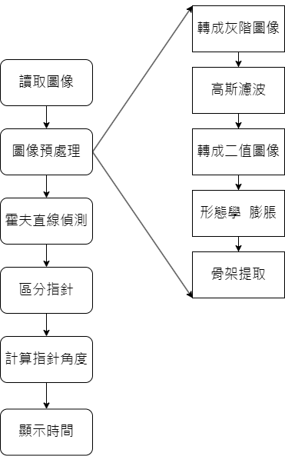
程式流程

Slide 9
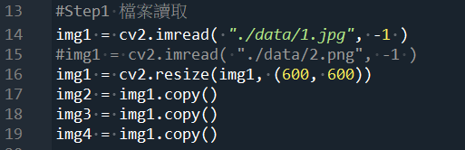
Step1 檔案讀取

Slide 10
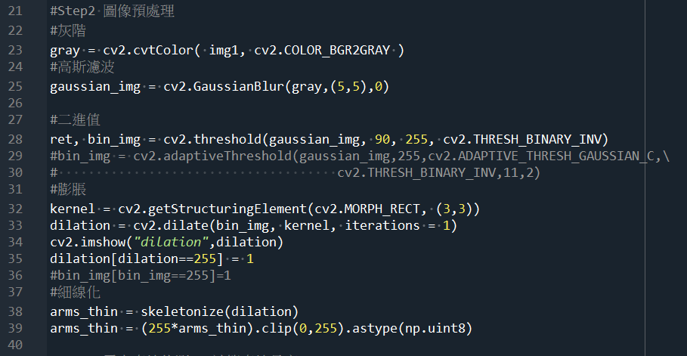
Step2 圖像預處理

Slide 11
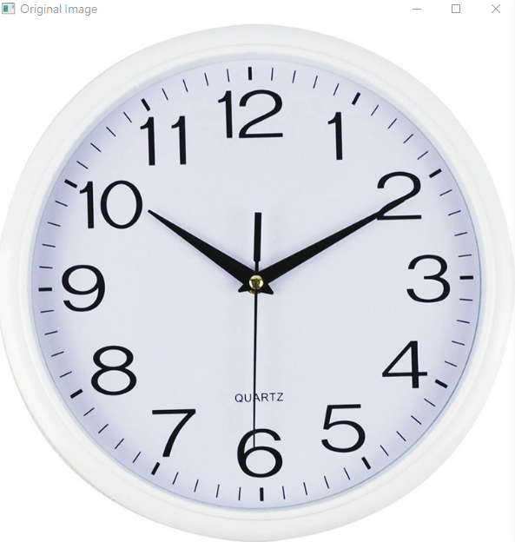
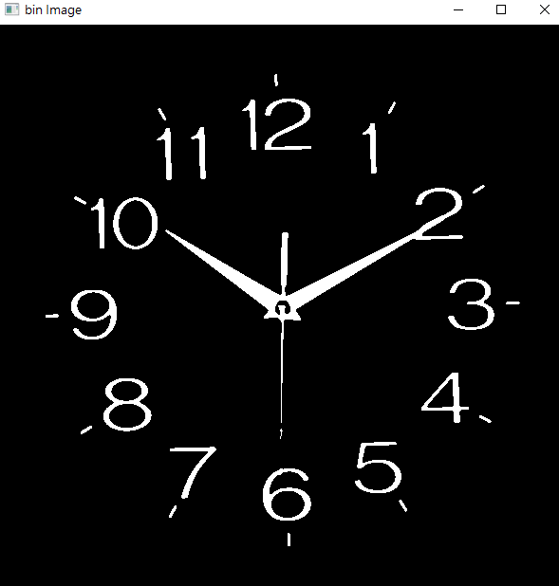
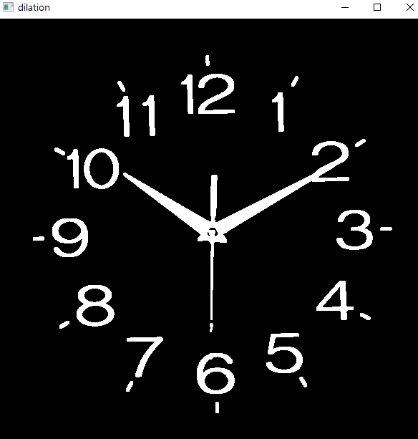
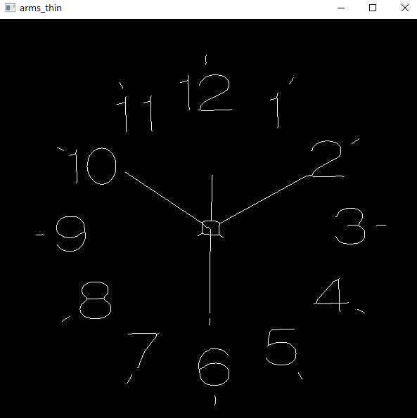
執行結果
原圖
二值圖像
膨脹
骨架提取

Slide 12
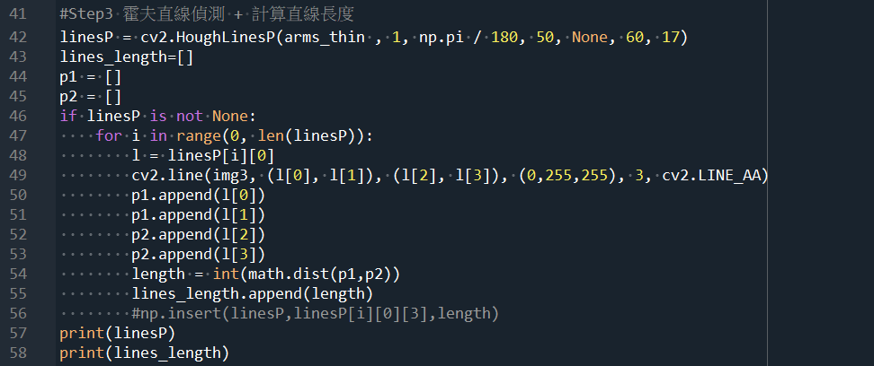
Step3 霍夫直線偵測

Slide 13
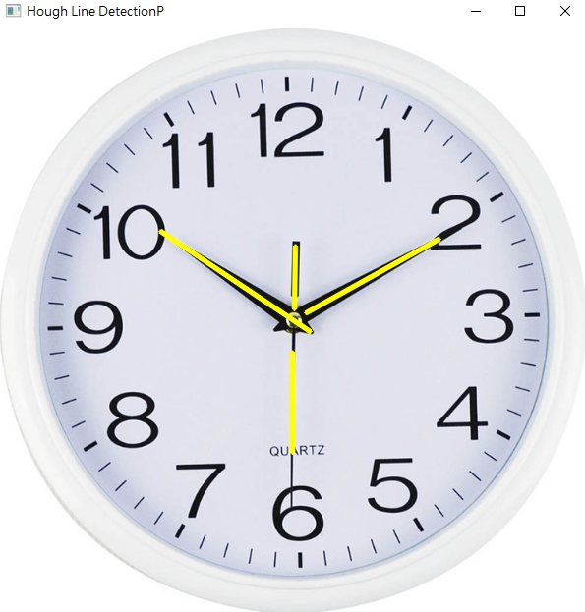
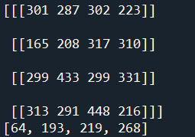
執行結果
直線的起始
終點座標
直線長度

Slide 14
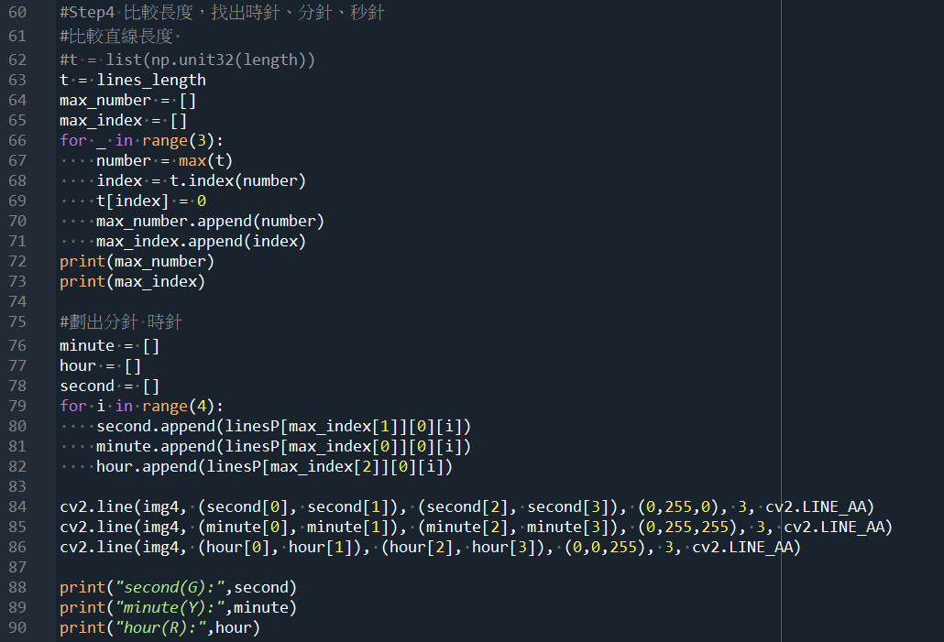
Step4 區分指針
找出長度前三大的值

Slide 15
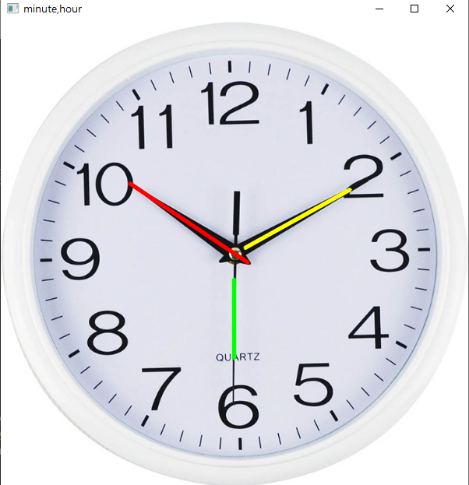
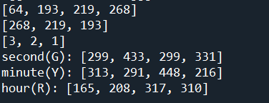
執行結果
原直線長度
比完大小
陣列中的位置

Slide 16
結果與討論

Slide 17
結果與討論
進度與未來規劃
改進的地方
目前進度只差角度計算即可完成時間辨識。
角度計算將以3條線的焦點畫垂直線，以該線為基準線計算角度。
完成角度計算即可知道時間
換一張圖片的失敗率高
圖片預處理即使用高斯濾波，還使有雜訊 應改成只抓取指針(ROI)進行後續動作。

Slide 18
謝謝聆聽

